Slide 1
strategic defense of buildings
создатели: Пихтелев Михаил Большаков Андрей

Slide 2
Описание проекта
Описание: Strategic Defense - игра-стратегия для двух игроков, главная задача, в которой сломать вражескую крепость. События в игре происходят в реальном времени, а игрок управляет экономикой и ведёт боевые действия. Игра включает в себя сбор ресурсов, постройку зданий, производство подразделений и технологическое совершенствование. Каждая сторона пытается уничтожить другую военным путём, и для формирования армии требуется сбор ресурсов, постройка зданий и тренировка юнитов.

Slide 3
Описание реализации:
Два команды(два игрока) имеют на начальном этапе: крепость(основая постройка), 3 оборонительные башни, юнитов для добычи ресурсов и сражений. Крепости располагаются по разным сторонам карты. У каждого игрока есть различные виды войск, которые он может улучшать в зависимости от своей стратегии. Для доступа к более совершенным зданиям и юнитам требуются ресурсы. Для их добычи у игроков есть определенное количество рабочих, которые могут добывать в шахтах золото и рубить лес, и после доставляют ресурсы до ближайшего главного строения.

Slide 4
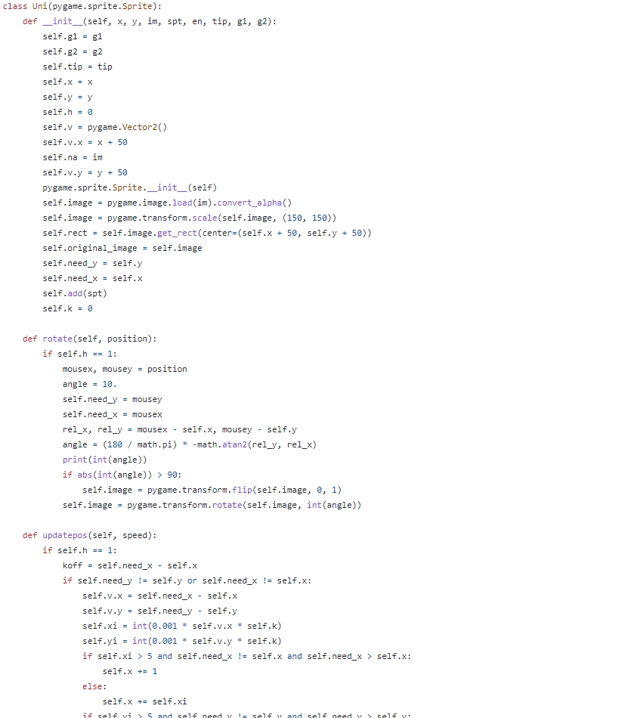
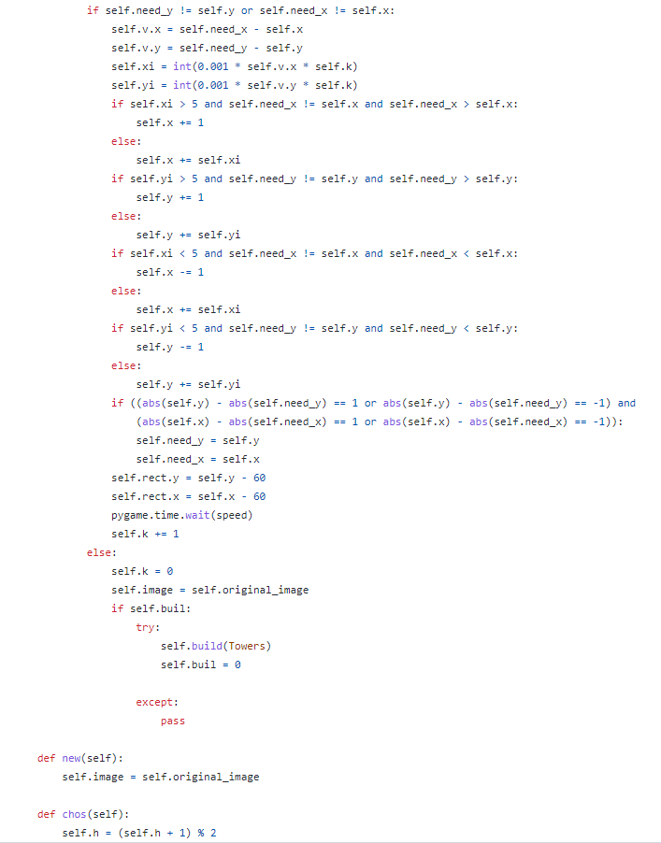
Class Unit:

Slide 5
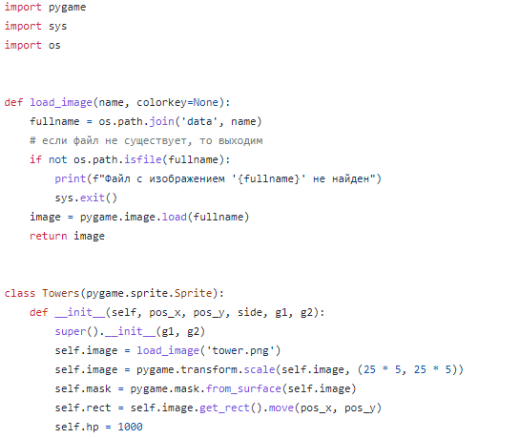
Class towers:

Slide 6
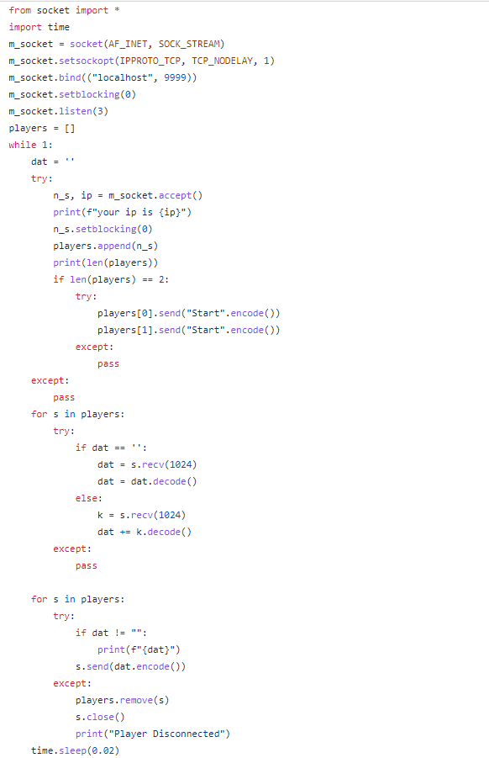
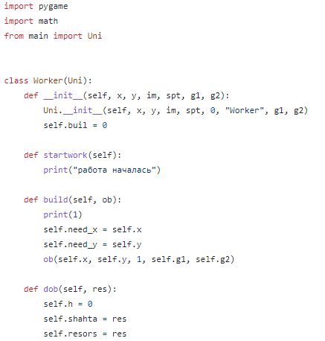
Сервер + Class Worker

Slide 7
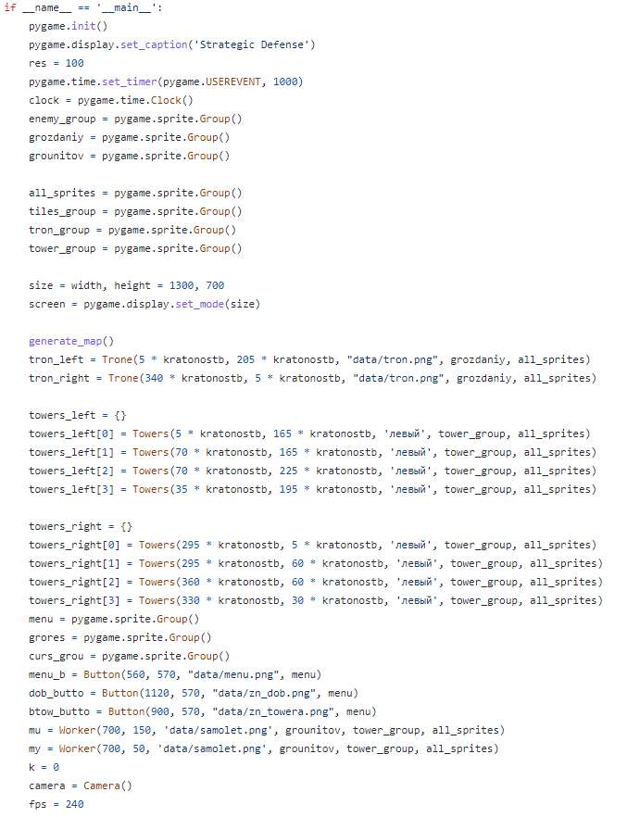
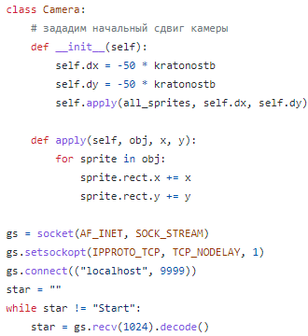
Начало игры

Slide 8
Доработка:
Исправление багов
Добавление ресурсов
Синглплеер
Добавление новых механик и построек
Реализация незаконченных планов, идей

Slide 9
Трудности:
В сервер и из сервера может передаваться только строчки, следовательно классы и объекты напрямую передавать не получается
Невозможность играть без запуска сервера.
Чтобы поиграть нужно во 1 подключиться к 1 локальной сети и во 2 знать локальный айпи компьютера к которому подключаешься.

Slide 10
Прыгнули ли мы ваше головы?
Мы считаем, что реализовать все задумки в этой игре очень непросто, она требует больше времени, чем первоначально рассчитывалось, поэтому на данном этапе мы имеем очень сырой, нераскрытый, нереализованный прототип.

Slide 11
Ошибки
Самый большой и очевидный недостаток - недоработка, вызвана она ошибкой неправильной расстановки приоритетов: вместо реализации простых механик, мы сразу взялись за написание мультиплеера, так и получилось, что сроки горят, а показывать почти нечего.
Вторая большая ошибка вытекает из первой, мы переписывали сетевую передачу несколько раз и всё равно остановились на не самом удачном варианте.
Третья ошибка - несобранность: мы не смогли правильно разделить задачи, фактически мы работали над разными проектами, который не смогли слить в один.

Slide 12
Спасибо за внимание
Наша игра не доделана, но мы реализовали функции, которые не проходили по программе Яндекс Лицея, например сетевая игра.

